Slide 1
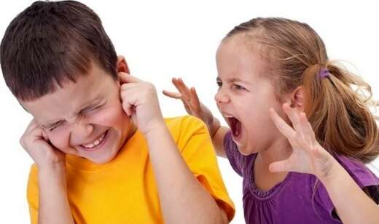
Профилактика деструктивного поведения несовершеннолетних в Интернете

Slide 2
Понятие
Деструктивное поведение – это разрушительное поведение, отклоняющееся от медицинских и психологических норм, приводящее к нарушению качества жизни человека, снижению критичности к своему поведению, когнитивным искажениям восприятия и понимания происходящего, снижению самооценки и эмоциональным нарушениям, что, в итоге, приводит к состоянию социальной дезадаптации личности, вплоть до ее полной изоляции.

Slide 3
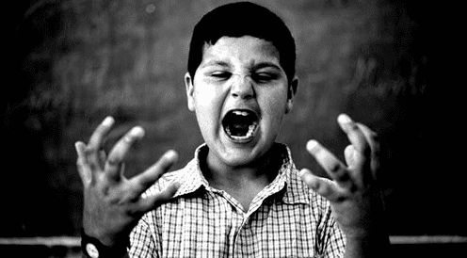
Природа явления
Социально-историческая природа деструктивности поведения людей, сформировалась в процессе социализации личности в условиях исторически противоречивого социума.

Slide 4
Механизм формирования
Человек утрачивает индивидуальность и полностью усваивает тип личности, навязанный ему общепринятым шаблоном. В итоге стираются различия между «Я» и остальным миром, формируется невротическое «Я», в котором личность теряется» и превращается в «псевдоличность».
Человек может быть уверен в себе лишь в том случае, если живет в соответствии с ожиданиями других. Если мы живем не общепринятому сценарию, то рискуем не только вызвать неодобрение и возросшую изоляцию, но и потерять уверенность в своей сущности, что угрожает психическому здоровью. У подростка нет такого самоанализа, но есть высокая потребность в принятости обществом. Если он чувствует, что выпадает из оценок соответствия шаблонам общества, то может прийти к бегству от него. Такая самозащита может привести к деструктивным формам самореализации.

Slide 5
Мнения о природе деструктивности
В рамках анализа деструктивности Э. Фромм выделял два различных вида агрессии:
оборонительная или доброкачественная агрессия, по его мнению «это филогенетически заложенный импульс к атаке или бегству в ситуации, когда возникает угроза жизни», такая агрессия служит самосохранению и выживанию вида;
злокачественная агрессия - «это деструктивность и жестокость, которые свойственны только человеку... они не имеют филогенетической программы, не служат биологическому приспособлению и не имеют никакой цели».

Slide 6
Мнения о природе деструктивности
Деструктивность и жестокость, по Фромму, скрываются не в инстинктах и влечениях человека, а в его характере. Фромм называет их влечениями характера или страстями. Он приходит к парадоксальному выводу - деструктивность не характерна ни для животных, ни для примитивных народов, она является следствием культурного и технического развития человечества.
Он указывает, что деструктивность возникает как результат противоречия между социальными условиями и экзистенциальными потребностями людей. Страсть к разрушению и садизм являются одним из способов компенсации фрустрированных экзистенциальных потребностей.

Slide 7
Мнения о природе деструктивности
Г. Паренс разделяет два вида агрессии:
1. Недеструктивная агрессия - настойчивое невраждебное самозащитное поведение, направленное на достижение цели. Это врожденный механизм, служащий для адаптации в среде, удовлетворения желаний, достижения целей развития познания и способности положиться на себя. Он начинает работать с момента рождения и побуждает человека к конкуренции в окружающем мире, защите своих прав.
2. Враждебная деструктивность - злобное поведение, неприятие, ненависть, ярость, мстительность. Это тоже разновидность самозащиты, которая активизируется в результате сильных неприятных переживаний (боль, стресс). Сюда же относится желание причинить боль и удовольствие, получаемое от этого (садизм).

Slide 8
Мнения о природе деструктивности
Ц.П. Короленко и Т.А. Донских деструктивное поведение классифицируют в зависимости от его целей. В одном случае это внешнедеструктивные цели, направленные на нарушение социальных норм, и, соответственно, внешнедеструктивное поведение (аддиктивное и антисоциальное поведение). Во втором - внутри-деструктивные цели, направленные на дезинтеграцию непосредственно личностной организации, ее регресс, и, соответственно, внутридеструктив-ное поведение (суицидальное, конформистское, нарциссическое, фанатическое и аутистическое поведение). Отклоняющееся поведение рассматривается как деструктивное по своей сути, т.е. причиняющее вред человеку и обществу, разрушающее их.

Slide 9
Общий вид типов деструктивного поведения
Деструктивное поведение является специфическим видом девиантного поведения и имеет ряд схожих черт и феноменологических характеристик.
В рамках общей теории можно осуществить классификацию типов деструктивного поведения на основе следующих критериев:
тип нарушаемой социальной нормы;
направленность деструкции;
характер и степень деструкции и деструктивного поведения в целом (причиняемого или причиненного ущерба).
Деструктивное поведение - это поведение нарушающее, разрушающее или приводящее к распаду любой социальной связи. На личностном и групповом уровнях результатом деструктивного поведения является социальная дизадаптация (т.е. нарушенная, искаженная адаптация).

Slide 10
Группы деструктивного поведения
Внешнедеструктивное (антисоциальное) поведение, противоречащее нравственным и правовым нормам, нарушая и разрушая их, поведение, угрожающее социальному порядку и благополучию окружающих людей (алкоголизм, проституция, наркомания, аддикции, а также любые действия или бездействия, запрещенные законодательством);
Косвенно-деструктивное (асоциальное) поведение, нарушающее и разрушающее морально-нравственные нормы и межличностные связи и отношения (агрессия, насилие, открытое хамство, конфликт, бродяжничество и пр.);
Аутодеструктивное (диссоциальное) поведение, нарушающее и разрушающее медицинские и психологические нормы, угрожающее целостности и развитию самой личности и, как итог, -приводящее к ее распаду (суицид, злоупотребление психоактивными веществами, пищевые аддикции, конформизм, нарцисстизм, фанатизм, аутизм).

Slide 11
Структура деструктивности
Деструктивность
Деструктивные действия
Деструктивное поведение

Slide 12
Деструктивные действия
Деструктивные действия выступают в качестве:
Средства достижения какой-либо значимой цели.
Способа психологической разрядки.
Способа удовлетворения потребностей в самореализации и самоутверждении (если не принимают аутодеструктивные формы).

Slide 13
Деструктивное поведение
Деструктивное поведение, складывается из трех компонентов: познавательного, эмоционального и волевого.
Познавательный компонент заключает в себе понимание ситуации, выделение объекта и обоснование мотива для проявления поведения.
Эмоциональный компонент представляет собой легкое возникновение отрицательных эмоций (гнева, отвращения, презрения, злости).
Волевой компонент - это целеустремленность, настойчивость, решительность и инициативность (качества сами по себе положительные).
Степень выраженности компонентов в этой триаде может варьироваться. Все они связаны с физиологическими свойствами личности - темпераментом, интраверсией и экстраверсией и др.

Slide 14
Деструктивное поведение
Среди социально-психологических особенностей, провоцирующих деструктивное поведение, обычно выделяют следующие:
недостаточное развитие интеллекта;
сниженная самооценка;
низкий уровень самоконтроля;
неразвитость коммуникативных навыков;
повышенная возбудимость нервной системы.

Slide 15
Особенности поколения
Американские ученые Нейл Хоув и Уильям Штраус предложили теорию поколений, согласно которой каждые 20-25 лет появляется новое поколение людей, которое отличается от предыдущих привычками, характером, ценностями и целями: молчаливое поколение (родившиеся в 1923-1943 гг.); беби-бумеры (родившиеся в1943-1963 гг.); поколение Х (родившиеся в 1963-1984 гг.); поколение Y(родившиеся в 1984-2004 гг.); поколение Z (родившиеся в 2004 г. и позже).
Y-ки и Z-еты не понимают переносных значений и «игру» слов, не воспринимают юмор и не смеются над анекдотами и шутками (опять же, заменяя их в «виртуале» мемами и демотиваторами). В свою очередь, отсутствие результатов социально значимой деятельности приводит к потере «обратной связи» - индивид становится склонным значительно завышать самооценку (эффект Даннинга-Крюгера) и не может реально соотносить свои результаты с реальными результатами деятельности других. Во-вторых, это утрата эмпатии – «эмоционального сострадания» (восприятия чужой боли физической и душевной как своей собственной); эмпатия - важнейшее свойство для формирования морально-нравственных качеств личности, без которых общество не может развиваться. Сюда же можно отнести и повышение порога тактильной и болевой чувствительности (вплоть до клинических феноменов нечувствительности к физической и душевной боли): «толстокожесть», «непробиваемость», «черствость».

Slide 16
Особенности поколения
утрата пассионарности – отсутствие «избыточной» психофизиологической энергии – «тонуса», необходимого для нормальной социальной жизни, социальных свершений.
снижение либидо (либо инверсия и патологические влечения), вызванное незрелостью, а значит, функциональной недостаточностью стволовых отделов головного мозга (особенно, ретикулярной формации). Поколение Z «не проявляют непреодолимого интереса» к противоположному полу (заменяя суррогатным или виртуальным сексом, тем более что непосредственное общение затруднено или невозможно в силу не сложившихся коммуникативных качеств). Они не стремятся к семейной жизни, тем более «заводить детей». Отсюда движение childfree – пожить для себя, без обременения детьми.
упрощенное представление о реальности – поскольку отсутствует необходимая дифференциация «функциональных блоков мозга», то и картина мира строится из «крупных пикселей», а не предстает в «качественном» высоком разрешении. Поэтому такой ребенок, «внезапно» ставший взрослым, «не видит проблемы» и «сложностей» в любой области, не различает препятствий и возможных трудностей – целеполагание не работает, а огрубленный «образ цели» долго не удерживается вниманием и «искренне» забывается»: «а о чем это я? (или они)».
психологическая лабильность: из-за недоформированности «тормозных центров» лобных отделов - склонность к социальным девиациям, суициду, агрессии. Поскольку девиации скомпенсировать невозможно (перенести нагрузку на другие сопряженные отделы мозга), «они же дети» легко вовлекаются в деструктивные процессы - становятся орудием для социальной деструкции.

Slide 17
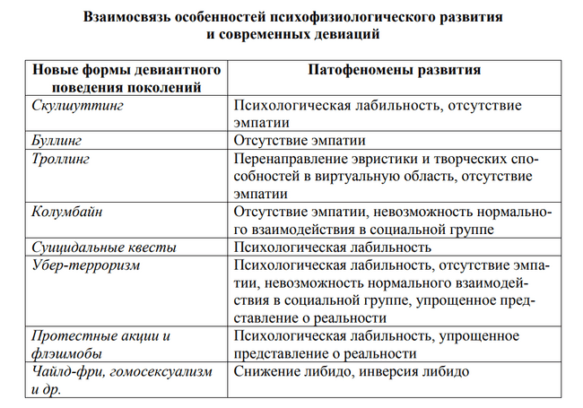

Slide 18
По данным на февраль 2019 г. сформирован список опасных деструктивных движений социальных медиа:
Ультрадвижение – ультрас, А.У.Е., A.C.A.B., околофутбола, лесное движение, хулиганы – вовлечены более 6 миллионов человек (из них более 1 миллиона подростков);
Анархизм – вовлечены более 697 тысяч пользователей;
Девиантное поведение, в том числе шок-контент – вовлечены более 630 тысяч пользователей;
Убийства, серийные убийства, пытки – группы о маньяках, серийных убийцах – вовлечены более 300 тысяч пользователей;
Сатанизм – вовлечены более 150 тысяч пользователей;
Наркомания – вовлечены более 80 тысяч пользователей;
Нацизм – вовлечены более 48 тысяч пользователей;
Скулшутинг – массовые расстрелы в школах – вовлечены более 18 тысяч пользователей.

Slide 19
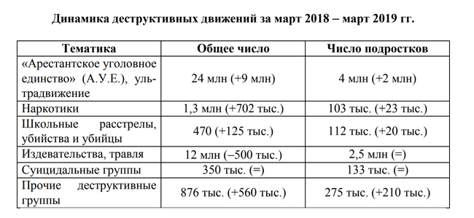

Slide 20
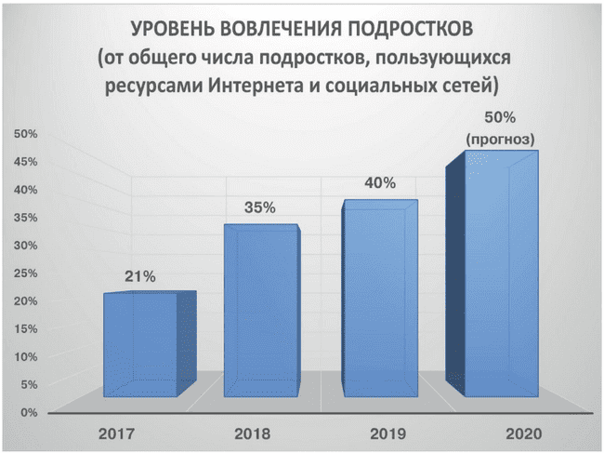
Уровень вовлечения подростков в деструктивные группы

Slide 21
Механизмы вовлечения в деструктивное поведение
Люди часто ищут в сетевом общении психологическое благополучие. Чем выше ощущение одиночества у человека, тем выше уровень его сетевого общения. Человек ищет в сети возможность самораскрытия, психологической близости с людьми и социальной поддержки, ощущения включенности в группу. Именно эти свойства сетевого общения активно используются деструктивными группами. «Классической» можно считать схему из двух этапов.
На первом этапе, начиная с общения в социальных сетях, потенциальные объекты для вовлечения в деструктивные группы подвергаются убеждающей коммуникации и навязыванию им определенной системы ценностей через контент. Общий контекст такого воздействия выстраивается на продвижении стереотипов, предрассудков и предубеждений, разделяющих людей на «своих» и «чужих». Под воздействием массированной пропаганды они становятся последователями продвигаемых деструктивным сообществом идей и начинают существовать в соответствии с нормами и моделями поведения, принятыми в данных деструктивных сообществах.
На следующем этапе происходит селекция: реципиенты, проявившие высокую восприимчивость к предлагаемым идеям и ценностям, вовлекаются в данные сообщества и становятся его членами. Они подвергаются уже насильственному убеждению, лидерами этих групп запускается механизм тотального контроля их сознания. Психотехники деструктивных сообществ в сочетании с современными информационно-коммуникационными технологиями трансформируют мировоззрение и установки молодых людей, изменяют структуру их личности, превращая в орудие для реализации различных деструктивных целей и задач.

Slide 22
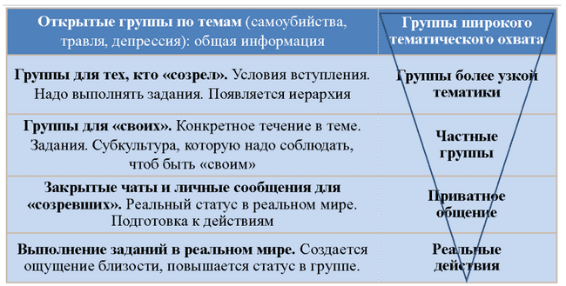
Воронка вовлечения

Slide 23
Статистика
По данным, приводимым ресурсом letidor.ru, в России свыше 90% подростков от 13 лет и старше пользуются Интернетом бесконтрольно (для детей 9-10 лет соответственно около 70%)
Наиболее посещаемые детьми сайты: социальные сети (59%), Интернет-магазины (9,1%), Порносайты (8,8%), почта (5,7%), нелегальное ПО (3,4%).
Игры, агрессивные сайты (жестокость, насилие, оружие и т.п.), азартные игры, наркотики, сквернословие в совокупности образуют оставшиеся проценты

Slide 24
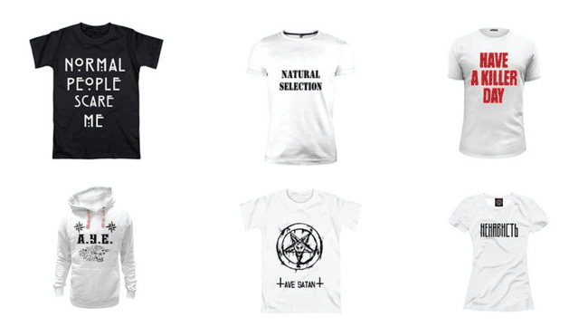
Поведенческие признаки деструктивного поведения
Склонность к деструктивному поведению можно установить по основным поведенческим признакам.
Внешний вид
Одежда с агрессивными надписями и изображениями, футболки с надписями: «Ненависть», «Natural Selection», «Wrath», «shooting», «A.C.A.B.», «Ave Satan», «Во имя Сатаны», «Нормальные люди бояться меня», «Нечего терять», «Оффник» и т.п.; футболки со следующими изображениями: воровская звезда, люди с оружием, кровь, перевернутый крест, перевернутая пентаграмма, нацистская символика, символика СССР и другие агрессивные изображения и надписи;

Slide 25
Наушники. Подросток большую часть времени ходит в наушниках и избегает общения с окружающими. Такое поведение указывает на стремление подростка закрыться от реального мира, отделиться от окружающих, и желание погрузиться в свой внутренний мир, свои переживания и фантазии;
Пирсинг. У подростка много пирсинга в ушах и на лице. От 4 и более суммарных проколов у девочек, от 2 и более проколов у мальчиков – свидетельствует о склонности к саморазрушительному поведению;
Телесные повреждения. На теле подростка есть царапины и синяки. Если синяки, царапины и повреждения появляются на теле подростка чаще 2 раз в месяц – это может указывать на осознанное или не осознанное желание причинить себе вред самостоятельно или опосредованно. К данному пункту в том числе относятся случаи, когда подростки как бы случайно ударяются, падают или получают синяки по невнимательности.

Slide 26
Отклонения в поведении
Уводит взгляд. Подросток избегает зрительного контакта, предпочитает смотреть вниз (себе под ноги);
Проявляет нервозность. Признаки нервозности (чешется, без необходимости и часто поправляет волосы и одежду, кусает губы, топает ногой, чешет нос, оглядывается по сторонам). Эти признаки должны быть выраженными и длиться продолжительное время (они не должны быть связаны с предстоящей контрольной, родительским собранием и т.п.);
Демонстрирует преувеличенную эмоциональную реакцию, неадекватную ситуации, например, смеется без повода или смеется над смертью, плачет без повода, или плачет о позитивных сообщениях, агрессивно реагирует на незначительные замечания или шутки;
Проявляет навязчивое рисование. Подросток рисует жуткие и пугающие картины, либо просто заштриховывает бумагу чернилами.

Slide 27
Социальные отклонения
Прогулы. Подросток неоднократно демонстративно отказывается от посещения занятий или от выполнения заданий учителей;
Конфликт с учителями. Подросток угрожает учителю, запугивает его, или проявляет агрессию в его сторону;
Изоляция. Подросток демонстративно держится вдали от остальных учеников (сидит «на отшибе», уходит из класса во время перемены, после уроков уходит из класса первым); не общается с остальными членами класса в социальных медиа.
Игнорирование сверстниками. Другие ученики стараются держаться подальше от подростка, обходят его стороной, шарахаются, когда он проходит рядом; либо наоборот, хихикают, когда называют его имя (если он не смеется сам), шутят над ним «не по доброму», избегают общения с ним в форме игнорирования;
Журнал с именами. Подросток ведёт тетрадь или записную книжку, в которую записывает имена других людей без указанной цели; угрожает, что запишет имя кого-то в свою тетрадь или записную книжку;
Угрозы. Подросток прямо или косвенно угрожает: («скоро вы у меня получите», «я все припомню», «недолго вам осталось», «смейся пока можешь» и т.п.);
Участие в группе. Группа подростков носит похожую одежду или одежду с одинаковой символикой; группа подростков проводит вместе перемены и уходят вместе со школы после уроков, а также прогуливают вместе школу (при этом хотя бы один из них должен иметь другие признаки участия в деструктивных течениях).

Slide 28
ПРИЗНАКИ УЧАСТИЯ В УЛЬТРАДВИЖЕНИИ
Ультрадвижение – новое деструктивное движение, включающее в себя существовавшие ранее движения, а также частично базирующееся на них: футбольные фанаты, уличные драки, а.у.е.3 , антифашисты и т.п. Будучи частью этих движений, ультрадвижение постоянно видоизменяется, склоняясь из стороны в сторону.
На сегодняшний день движение еще не завершило свое формирование, оно находится на этапе вербовки новых членов. Движение агрессивно по своему содержанию и деструктивно для ее членов. Важно отметить, что данное движение предусматривает выход коммуникации за пределы социальных медиа, и активные действия в реальной жизни (драки, криминальные действия, насилие и т.п.).
Основные опасности ультрадвижения: насилие, групповые драки, вандализм, массовые беспорядки, убийства, причинение вреда имуществу, угрозы и шантаж.

Slide 29
Характерные взгляды и мнения
Поддерживает идею физического насилия;
Имеет у себя видеозаписи драк;
Имеет кумиров – воровские авторитеты, воры в законе, известные бойцы без правил, борцы;
Агрессивно увлекается футболом или состоит в движении футбольных фанатов;
Высказывает негативное отношение к органам правопорядка;
Использует в речи тюремный сленг;
Знает и как бы соблюдает «воровской кодекс»;
Имеет и высказывает направленность на будущее тюремное заключение. Ожидает его как позитивное явление.

Slide 30
Социальные отклонения
Агрессивное поведение в отношении окружающих, конфликтность;
Нежелание признавать кого-либо в качестве авторитета;
Членство в группе молодых людей со схожими поведенческими признаками;
Намеренное провоцирование своими словами и действиями людей на агрессию: оскорблениями, грубыми шутками, и другими неуважительными поступками и словами.

Slide 31
Характерные действия и поведение
Собирается на улице для драк с группой молодых людей;
Выбирается в лес для драк с группой молодых людей;
Имеет склонность к криминальной деятельности или был в ней замечен: воровство, рэкет, сексуальные преступления, убийства, разбой, беспорядки, мошенничество, употребление и распространение наркотиков.
Имеет прямые и косвенные связи с реальными заключёнными и местами лишения свободы, собирает и сдает деньги «на грев зоны».

Slide 32
ЛИНГВИСТИЧЕСКИЕ ПРИЗНАКИ
Использование криминального сленга в речи:
aye, А.У.Е, арестантское уркаганское единство, арестантский уклад един
братва, басота, босота басоте ход, басоте ходу, людскому ходу
ворам отдышка, ворам свободу, жизнь ворам, ходу воровскому
легавый, мусора
лхвс
пацанский
робу не одеть
смерть легавым, смерть мусорам, легавому крышка
добрый вечерочек
чифир
мы не враги, мы русские
продай айпад – купи травмат
улицы гремят
щелкают затворы,
слышно шмалево
элитный движ
acab, акаб, эй си эй би, all
cops are bastards
russian hooligans
ultrapir, ultras company
zabiv, забив, забивыоф
доброе утро хулиганы
драться всегда один на один
думай головой — бей сильно
есть нож - режь сук
злая молодежь
крысы обходят
кто много шумит — того тихо гасят
лесные ребята
лесной движ
я лучше буду жить среди воров
я плохой сын хорошей матери
офф, офник, оффник
околофутбола
общак
смотрящий

Slide 33
ПРИЗНАКИ УЧАСТИЯ В АНАРХИСТСКОМ ДВИЖЕНИИ
Анархистское движение – деструктивное движение, основанное на противостоянии действующему правительству, манифестирующее своей целью свержение власти. Базируется на идеях анархизма, как системе взглядов на управление обществом.
Анархизм — общее наименование ряда систем взглядов, основывающихся на человеческой свободе и отрицающих необходимость управления обществом с помощью государства. Анархисты выступают за самоуправление, то есть за систему независимых собраний граждан, самостоятельно управляющих своей жизнью и трудом на рабочем месте, в районе проживания и т. д. Анархистское общество представляет собой добровольную конфедерацию таких собраний.
Основные опасности анархистского движения: экстремизм, вандализм, массовые беспорядки, самоубийства, убийства, насилие, шантаж, поджоги и подрывы, вооруженные нападения.

Slide 34

ПОВЕДЕНЧЕСКИЕ ПРИЗНАКИ
Внешний вид
Использование символики группы в предметах одежды

Slide 35
Участие в движениях
«автономное действие»
«блок анархистов»
«черная гвардия»
«черное знамя»
«черные орды»
«черные полковники»
«черный крест»
«юрская федерация»
Характерные интересы
Читает литературу анархистского содержания;
Интересуется историей революций;
Выражает желание поучаствовать в революции;
Призывает окружающих свергнуть власть;
Выражает негативное отношение к органам правопорядка (особенно ФСБ);
Выражает негативное отношение к действующему правительству;
Интересуется созданием оружия;
Интересуется взрывчатыми веществами, взрывами, поджогами;
Не признает или отвергает существующие нормы поведения и правила;
Не признает авторитетов;
Имеет кумиров: революционеры прошлого и настоящего, Михаил Жлобицкий, герой из фильма «V значит Вендетта».

Slide 36
Лингвистические признаки
Использование сленга и понятий анархизма
action directe
crimethinc
international workers association
wobblies
автономное действие
ачк
банда луки
блок анархистов
борьба с тоталитаризмом
газета ситуация, журнал автоном, журнал винтовка
Либертарные коммунисты, либертарный коммунизм
анархия – мать порядка
махновщина, нестор иванович, нестор махно
михаил жлобицкий
мпст
мютюэлизм
мы против системы
пьер прудон
Революционное действие
рикардо санс гарсия
рпау
сергей нечаев
уоббли
фсб главный террорист, фсб пытает ваших детей, фсб пытает россию
черная гвардия
черное знамя
черные орды
черные полковники
черный крест
юрская федерация
автономизм
анархизм, анархист,
анархия
иллегализм
нечаевщина

Slide 37
Использование в речи лозунгов и политических кричалок
«Свобда или смерть»
«Мы отрицаем государство, потому что государство отрицает свободу»
«Анархия — мать порядка!»
«Собственность — это кража»
«Буржуев – на нары, рабочих – на Канары!»
«Борись за класс, а не за расу!»
«Власть рождает паразитов»
«Ешь богатых»
«Жизнь, порядок – анархия»
«Запрещено запрещать»
«Мир, созидание – анархия»
«Мир народам, война властям!»
«Начальник нуждается в тебе, ты не нуждаешься в начальнике»
«Наша родина-весь мир, наш закон-свобода!»
«Наше решение - самоуправление!»
«Не верь. Не бойся. Не проси»
«Не выбирай кого-то - решай сам»
«Убей в себе государство!»

Slide 38
ПРИЗНАКИ УЧАСТИЯ В ГРУППАХ СКУЛШУТИНГА
Скулшутинг — это вооруженное нападение учащегося или стороннего человека на школьников внутри учебного заведения. Зачастую скулшутингом называют массовый расстрел на территории учебного заведения, совершенный учащимся. Однако для скулшутинга характерно применение не только огнестрельного оружия, но также холодного оружия, взрывчатых веществ, арбалетов, бит и т.п.
Скулшутинг, по результатам исследований Департамента образования США, является актом ухода из жизни (суицидальное поведение). Большинство нападавших с трудом справлялись с потерями или личными неудачами. Более того, многие думали или пытались покончить жизнь самоубийством (78%). Подростки, совершающие скулшутинг, таким образом пытаются справиться с трудностями, подведя итоги жизни, отомстив и оставив после себя след в истории.
Основные опасности скулшутинга: вооруженное нападение, убийство, массовые убийства, поджег и подрыв, самоубийство.

Slide 39
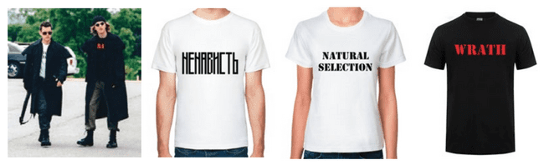
Поведенческие признаки
Внешний вид
Подражание скулшутерам во внешнем виде (одежда, прически, аксессуары), в речи (ключевые фразы и лингвистические особенности), в мимике и жестах, в поведении (режим дня, увлечения, симпатии/антипатии и т.п.)
Использование нацисткой, фашисткой и сатанинской символики.

Slide 40
Характерные интересы
Проявляет интерес к скулшутингу, скулшутерам, убийствам и убийцам;
Признается в любви или выражение эмпатии убийцам;
Имеет большое количество аудиозаписей, характерных для культуры скулшутеров: Foster The People - Pumped up Kicks, Rammstein, KMFDM и другие;
Имеет глубокие знания о скулшутинге, насилии, личности убийц: дневниковые записи, записи из медицинских карт, фото из семейного архива, подробное описание последовательности событий преступления; тип оружия, предпочтения в еде;
Активно реагирует на информацию, посвящённую скулшутингу, скулшутерам, убийствам и убийцам;
Интересуется материалами с шок-контентом: убийства, самоубийства, происшествия, терроризм, пытки, живодёрство;
Интересуется информацией, содержащей описание методов и способов убийства/ насилия/самоубийства/изготовления оружия и взрывчатки;
Оправдывает убийства и убийц, выражает мысли о красоте убийства; Выражает ненависть к конкретному человеку / группе людей / организации / социальному слою, угрожает или выражает желание нанести вред;
Присоединяет себя к списку скулшутеров, совершивших нападение ранее.

Slide 41
Характерное поведение и социальные отклонения
Создание псевдонима с личными данными убийц и скулшутеров;
Наличие в окружении друзей увлекающихся скулшутингом, насилием, убийствами и убийцами;
Посвящение собственного творчества скулшутингу, скулшутерам, убийствам и убийцам;
Участие в ролевых играх, касающихся тем скулшутинга, насилия и личности убийц;
Использование сленга поклонников скулшутеров и убийц;
Интерес к оружию и, возможно, ношение оружия;
Использование предметов как оружия: линейка, ручка, тяжелые предметы;
Распространение материалов о скулшутинге, скулшутерах, убийцах;
Малое количество друзей, отсутствие желания завести дружбу;
Наличие признаков выраженной депрессии и суицидального поведения;
Наличие признаков склонности к насилию, наркомании, суицидального поведения, экстремизма и терроризма;
Выражение желания нападения на школу;
Угрозы убийства / расстрела / подрыва одноклассникам, учителям, другим людям;

Slide 42
Лингвистические признаки
Использование в речи слов и словосочетаний:
бойня в школе, организуем бойню;
будем брать в заложники;
будет кровища;
буду как пивнев, буду как росляков;
буду стрелять в одногруппника, буду стрелять в одноклассника;
буду убивать учеников, буду убивать учителей;
буду убивать;
взорву всех, взорву школку, иду взорвать школу, пойду взрывать школу
вышибу мозги одногруппникам, вышибу мозги училке;
давай нападем, давай расстреляем
захвачу в школу оружие;
массовый расстрел в школе
не приходи завтра в школу;
обожаю пивнева, обожаю рослякова, пивнев молодец, росляков молодец
обстрел школы
отомщу им за все;
разнесем столовку;
расстреляю школоту;
скоро вы все будете умирать;
у меня есть оружие;
ускорим естественные отбор;
хочу стать массовым убийцей, хочу стать серийным убийцей;
я убью вас всех;
schoolshooter, скулшутер, скулшутинг

Slide 43
Признаки участия в группах наркомании
Культура наркомании — культура распространения и потребления наркотиков, образа жизни наркоманов и дилеров наркотиков. В настоящее время Интернет является основным каналом распространения как информации о наркотических веществах, так и самих наркотических веществ. При этом социальные сети играют ключевую роль как в первом, так и во втором случае. Подростки легко принимают культуру наркомании в социальных сетях, так как данная культура является частью современной поп-культуры, продвигаемой в молодежной среде. Популярные артисты часто предстают в образе наркоманов, которые ведут успешный и веселый образ жизни, имеют материальные блага и значимые социальные связи (романтические отношения с моделями, дружбу с бизнесменами и спортсменами и т.п.). В распространении культуры наркомании практически никогда не встречается информация о последствиях употребления наркотиков, фото реальных наркоманов, статистика смертности. В социальных медиа создается образ наркомана, как успешного высокоморального и высокоразвитого человека, ведущего легкую и беззаботную жизнь, наполненную удовольствиями. Ключевой образ наркомании в социальных сетях – вечная молодость.
Основные опасности культуры наркомании: распространение наркотиков, потребление наркотиков, кражи, проституция, самоубийство, алкоголизм.

Slide 44

Поведенческие признаки
Семантика
Использование символики наркомании в одежде, вещах:
Интерес к наркотикам и наркотическим средствам;
Знание названий нераспространенных наркотических средств, например, альфапродин, крокодил, этизолам;
Использование сленга наркоманов, например, слов: гидра, закладка, кладмен, гаштет, баш, ханка, забуторить.

Slide 45
Неадекватность эмоциональных реакций
Неустойчивое эмоциональное состояние, в частности, периодическая депрессия;
Грубость, резкость, конфликтность, нервность; «Выпадение» из реальности, без возможности привлечения внимания внешними стимулами.
Необычные проблемы со здоровьем
Отсутствие аппетита или повышенный аппетит;
Резкое снижение веса, не связанное с другими причинами;
Частые носовые кровотечения без наличия соответствующих заболеваний;
Тремор, потоотделение, одышка, не связанные с другими признаками;
Физиологические маркеры употребления наркотиков. Индивидуально для каждого наркотического средства: расширенные/суженные зрачки, сухость губ, бледность кожных покровов.
Отклонения и необычное в поведении
Употребление таблеток без предписания врачей;
Частые немотивированные прогулы школы;
Вымогательство или частое одалживание денег у окружающих, зачастую без возврата;
Появление денежных средств из неизвестных источников;
Поиск спрятанных предметов в неожиданных местах, или «закладка» предметов в неожиданных местах;
Скрытное поведение;
В окружении есть люди со схожими признаками поведения.

Slide 46
РЕКОМЕНДАЦИИ
В целях осуществления безопасного взаимодействия с подростками, проявляющими признаки вовлечения в деструктивное движение, рекомендуется:
Общие требования безопасности. Усиление охраны и тщательная проверка на предмет наличия всех видов оружия, любых колющих и режущих предметов, взрывоопасных веществ, любых самодельных предметов и инструментов для их создания (изолента, веревка, гайки и гвозди, и т.п.); рекомендуется усиление техники безопасности с колюще-режущими предметами (канцелярские ножи, ножницы и т.п.);
Инструктаж учителям на предмет выявления признаков риска в поведении учеников; Привлечение специалистов. Привлечь штатного психолога к анализу учеников учебного заведения на предмет наличия признаков риска в поведении;
Групповые занятия. Организовать групповые тренинги с штатным психологом для подростков из группы риска (при наличии соответствующих компетенций у психолога);
Наблюдение. При обнаружении признаков риска поведения у ученика установить за ним очевидное наблюдение на весь год;
Исключить профилактические беседы администрации школы с учеником и его родителями по факту обнаружения признаков риска поведения у ученика (не допускать к ученику с выявленными признаками риска специалистов, не имеющих психологического образования и опыта/знаний в сфере взаимодействия с подростками с аналогичным риском поведения);

Slide 47
Поддержка учеников. Исключить возможность борьбы и противостояния учеников с администрацией учебного заведения. Учебное заведение должно быть на стороне ученика;
Дополнительные возможности для психологической разгрузки и отдыха учеников на территории учебного заведения (комнаты отдыха и игровые комнаты);
Выработать процедуры борьбы с травлей. При обнаружении травли, не пытаться это решить публично со всем классом. Первым шагом нужно поговорить с жертвой и с теми, кто на них нападает. Вторым шагом оказать поддержку жертве, применить жесткие санкции против нападающих. Третьим шагом помочь жертве в адаптации к коллективу. Все этапы должны проводиться психологом, возможно участие завуча.
Санкции против травли учениками (как на территории школы, так и за ее пределами);
Выработать процедуры «присоединения». При обнаружении признаков участия в деструктивном движении не стоит пытаться сразу переубедить подростка. Первым шагом является присоединение. Без осуждения и угроз нужно узнать, почему подростку нравится это движение, что он ожидает получить от него. Вторым шагом необходимо установить существующие ресурсы, способные решить проблемы подростка и удовлетворить его потребности. Помощь подростку должна быть оказана с позиции сопровождающего (старшего товарища, наставника), а не с позиции обвиняющего и контролирующего.
Процедура быстрого реагирования. При обнаружении признаков высокой готовности к совершению деструктивного деяния, подростка необходимо изолировать от других детей, затем привлечь специалистов (психолог, психиатр, полицейский, нарколог и т.п.);

Slide 48
Оценка уровня готовности к совершению деструктивного действия. Всего существует три уровня готовности: первый – размышление о возможности; второе – формирование желания, третье – планирование, затем – совершение. Процедуры нейтрализации деструктивных намерений на разных этапах:
На уровне размышлений о возможности совершения деструктивного деяния поведенческие признаки участия в течении единичны, подросток говорит о том, что возможно он когда-нибудь попробовал такое; или размышляет о возможности того, что подобный инцидент может произойти поблизости.
На втором уровне поведенческие признаки становятся выраженнее, подросток говорит, что сам хочет сделать так; хочет попробовать; сделает, как только будет возможность.
На третьем уровне присутствует многие из поведенческих признаков, подросток сообщает об инциденте, в будущем совершенном «когда я вас расстреляю», «вот когда я буду закладывать наркотики», или сообщает о подготовке к инциденту напрямую.
Процедуры нейтрализации деструктивных намерений на разных этапах:
На этапе размышления о возможности необходимо разъяснять подростку негативные последствия такого поведения, аккуратно переключить внимание на другую сферу.
На этапе формирования желания необходимо разъяснить негативные последствия такого поведения, а затем, используя имеющиеся ресурсы, приступить к решению проблем подростка, оказывать ему сопровождение.
На этапе планирования необходимо сказать о негативных последствиях такого поведения, а затем, используя ресурсы, помочь в решении проблем подростка и поставить его на учет психолога для коррекционной работы.

